Slide 1

Pablo Cruz Rodríguez
Proyecto final
2020-2022

Slide 2
Índice
Idea
Tecnologías
Modelo de datos
La aplicación
Perspectivas futuras
Conclusión

Slide 3

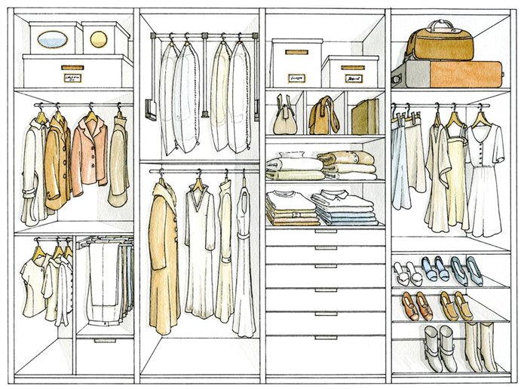
La idea

Slide 4






Tecnologías

Slide 5
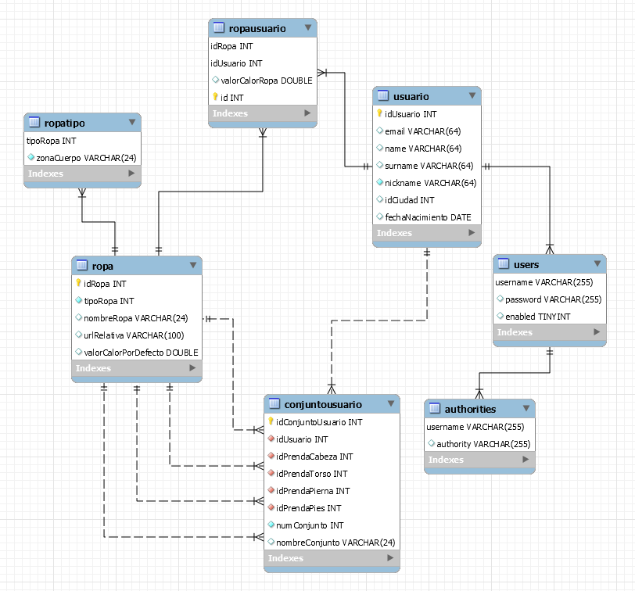
Modelo de datos
Ropa
Tipos de Ropa
Conjunto Usuarios
Ropa usuario
Usuario
Users
Authorities

Slide 6
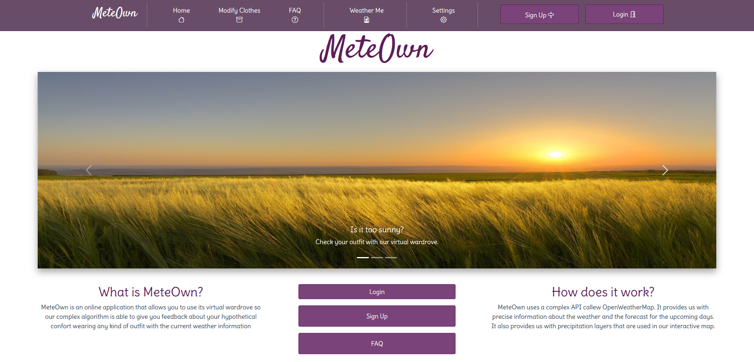
La aplicación

Slide 7
Perspectivas futuras
Mejoras
Mejoras de seguridad
Introducción de prendas
Email de confirmación de registro
Recuperación de contraseña
Posibilidades de negocio
Usuarios Premium
Anunciantes

Slide 8
Conclusión
Muchas gracias por su atención.

